Slide 1
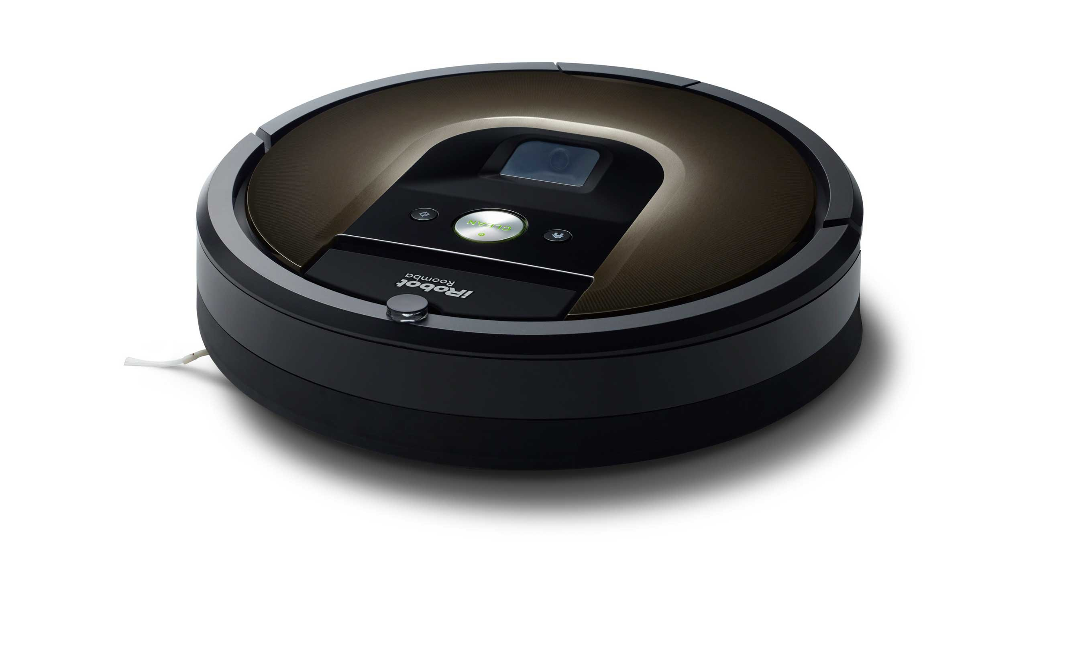
Функции устройства
Условия использования
Убирать мелкие и средние загрязнения не прибегая к помощи человека.
Производить дезинфекцию различных напольных покрытий специальными средствами.
Работать полностью автономно.
Избегать столкновений со статическими или динамическими препядствиями.
Рабочая температура: от -5 до 45 градусов по Цельсию.
Устройство не должно подвергаться воздействию влаги в местах расположения электронных схем.
Не допускать использования в зонах с повышенной влажностью.
В качестве питания для зарядной станции использовать розетки с номинальным напряжением 220 Вт и силой тока в 16 Ампер.
Устройство должно использоваться на ровных поверхностях
Особенности эксплуатации
Запрещается ронять, разбирать устройство, а так же повреждать зарядную станцию.
Запрещается эксплуатация в зонах непосредственно примыкающих к воде.
Запрещается класть что-либо на устройство, за исключением модулей предусмотренных в паспорте эксплуатации.

